Slide 1
ALGORÍTMICA
BY SALGADO YANTE KARLA ELLY GANDARILLA IBARRA JAIME

Slide 2


¿QUÉ ES?
ALGORITMOS
PROPIEDADES
EFICIENCIA

Slide 3

ALGORITMO
Conjunto ordenado y finito de operaciones que permite hallar la solución a un problema.
RAE (2015)

Slide 4
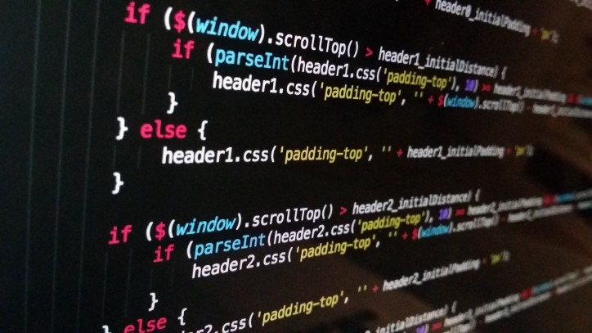
CLASES
DECISIÓN
PRODUCCIÓN
TRANSFORMACIÓN DE BÚSQUEDA
CLASIFICACIÓN O SELECCIÓN
OPTIMIZACIÓN

Slide 5
ESTRUCTURA DE UN ALGORITMO
Todo algoritmo consta de tres secciones principales:
Entrada: Es la introducción de datos para ser transformados.
Proceso: Es el conjunto de operaciones a realizar para dar solución al problema.
Salida: Son los resultados obtenidos a través del proceso.

Slide 6
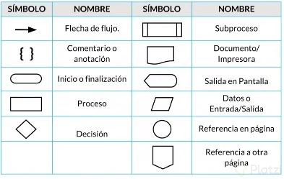
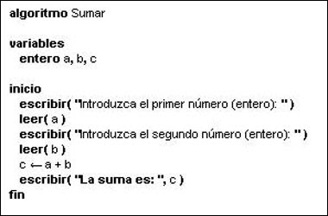
REPRESENTACIÓN (ALGORITMOS)
FLUJOGRAMAS: Representación gráfica de la realización de un algoritmo.
PSEUDOCÓDIGO: Forma informal de descripción de la programación que no requiere ninguna sintaxis estricta del lenguaje de programación o consideraciones tecnológicas subyacentes.

Slide 7
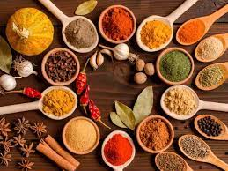
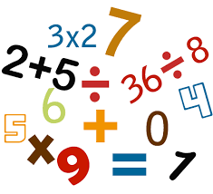
Ejemplos de algoritmos
Recetas de cocina
Manuales
Operaciones matemáticas

Slide 8
Ejemplos de algoritmos
PROBLEMA:
Determinar si un número dado es positivo o negativo.
RESTRICCIONES: El número no puede ser cero.
DATOS DE ENTRADA: Número real.
DATOS DE SALIDA: La validación de si el número es positivo
DOMINIO: Todos los número reales.

Slide 9
SOLUCIÓN:
1. Solicitar un número real.
2. Si el número ingresado es cero, se regresa al punto 1.
3. Si el número ingresado es diferente de cero, se validan las siguientes condiciones:
3.1 Si el número ingresado es mayor a 0 se puede afirmar que el número es positivo. 3.2 Si el número ingresado es menor a 0 se puede afirmar que el número es negativo.

Slide 10
Bibliografía
https://www.academia.edu/41346649/Apuntes_de_Algoritmia?auto=download
https://repositorio.une.edu.pe/bitstream/handle/UNE/4110/Algor%C3%ADtmica.pdf?sequence=1&isAllowed=y
https://www.significados.com/algoritmo/
http://lcp02.fi-b.unam.mx/
https://www.uaeh.edu.mx/docencia/P_Presentaciones/prepa1/algoritmos.pdf
https://programas.cuaed.unam.mx/repositorio/moodle/pluginfile.php/1183/mod_resource/content/1/contenido/index.html

